Slide 1
Тақырыбы: Ядро, оның қызметі және құрам бөліктері
10 - сынып (Қоғамдық – гуманитарлық бағыты)

Slide 2

Оқу мақсаты
Оқу мақсаты
10.4.2.1 электронды микроскоп арқылы көрінетін жасуша органоидтерінің құрылысы мен қызметтерінің ерекшеліктерін түсіндіру
Бағалау критерийлері
электронды микроскоп арқылы көрінетін жасуша органоидтерінің құрылысы мен қызметтерінің ерекшеліктерін түсінеді

Slide 3
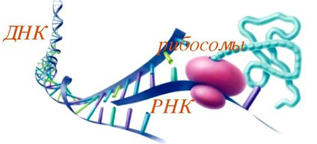
Ядроның құрылысы
https://youtu.be/fJD9bSX4EkY
Осы сілтемені көріп, сабақты бастаймыз

Slide 4
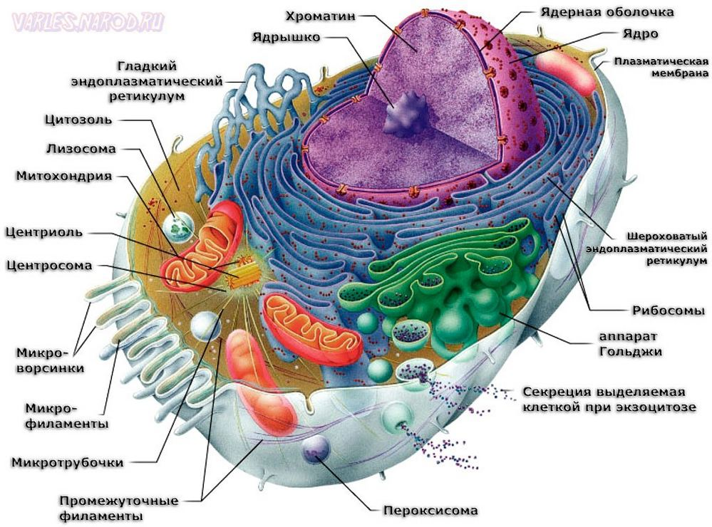
Ядроның құрылысы
Ядро-барлық эукариоттық жасушалардың екі мембраналы органиоиді
Ядроны цитоплазмадан екі мембраналы ядро қабықшасы –кариолемма шектейді
Кариолемма ішіндегі сұйықтық – ядро шырыны немесе кариоплазма болады

Slide 5
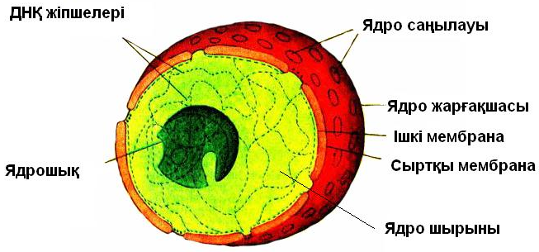
Ядроның құрылысы
Ядроның екі мембранасы да өсінділері жоқ, тегіс болады. Бірақ көп
мөлшерде саңылаулар болады. Саңылаулар өнімдердің цитоплазмадан
кариоплазмаға және керсінше енуіне мүмкіндік береді

Slide 6
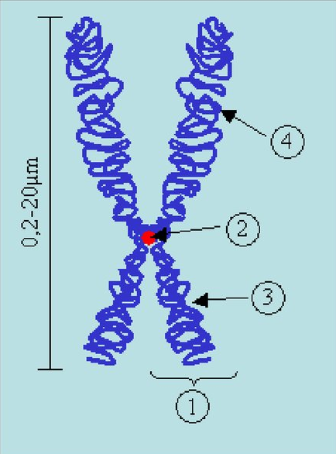
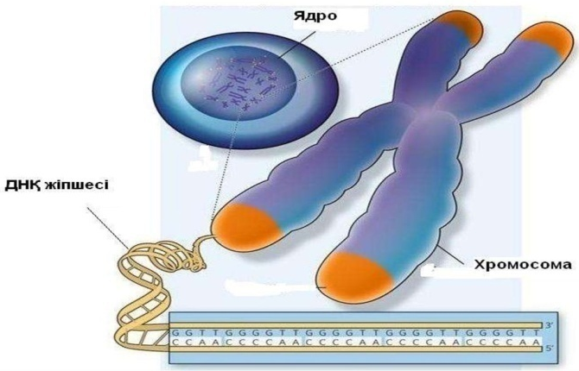
Хромосомалар
Хромосома-ядро ішіндегі тығыз, жіптәрізді құрылым. Химиялық құрамы бойынша хромосомалар ДНҚ мен нәруыздардың қосылысы хроматин (нуклеопротеид) болып табылады
Жасушаның бірінші бөліну сатысында
әрбір хромосоманың екі жартыдан –
хроматидтен тұратыны анық көрінеді
Хромотидтердің қосылатын орны центрамера деп аталады
1- хроматида
2- центромера
3-қысқа иығы
4- ұзын иығы

Slide 7
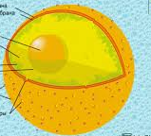
Ядрошықтың қызметі
Ядрошық
Ядрошықтар – оралған жіпке
ұқсайтын дөңгелек тығыз құрылым
Химиялық құрамы бойынша ядрошық РНҚ мен нәруыздың қосылысы–рибонуклеопротеидтер болып табылады
Ядрошықтар рРНҚ кодталған хромосоманың арнайы бөлігінде түзіледі. Бұл бөліктер ядролық құрылымдар деп аталады
Ядрошықтар рибосома суббірліктерін қалыптастырады.
Жасушада көбінесе бір, кейде бірнеше ядрошық болады.
Жасуша бөлінген кезде ядрошықтар ыдырайды

Slide 8
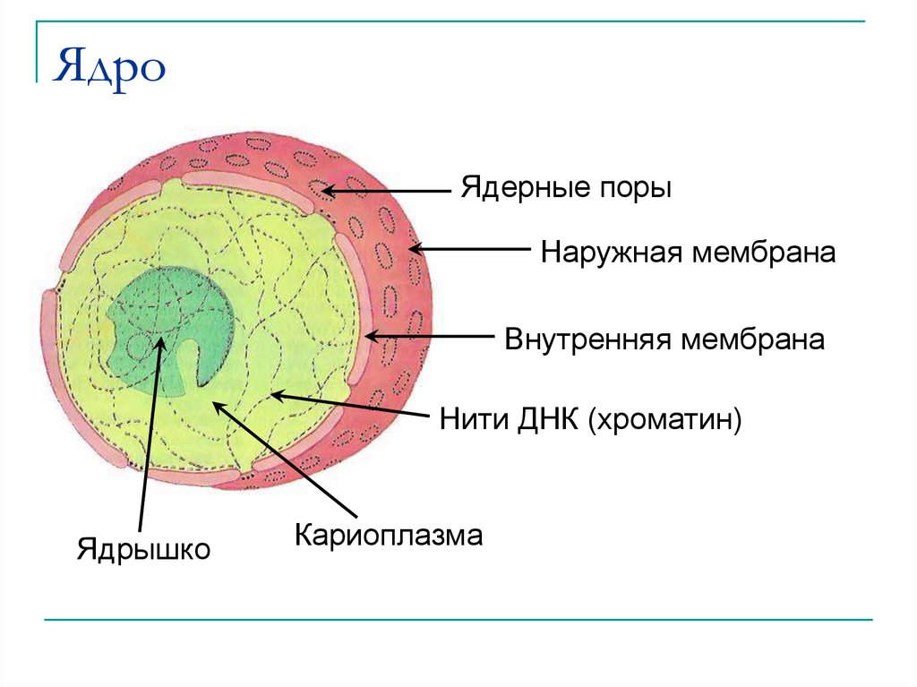
Кариоплазма
Кариоплазма – ядроның ішкі ортасы.Тұтқырлығы және мөлдірлігі бойынша бұл сұйықтық цитоплазмаға ұқсайды
Саңылаулар
Сыртқы мембрана
Ішкі мембрана
Хроматин
Ядрошық
Кариоплазма
Құрамында: АТФ түрінде энергия,тұздар, көмірсулар болады

Slide 9
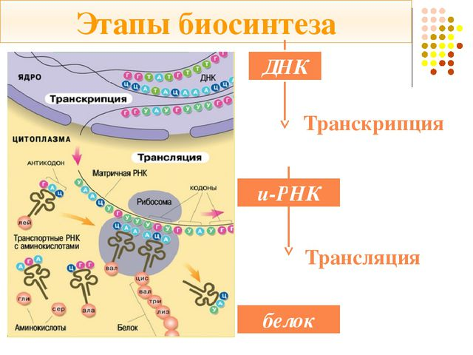
Ядрода жүретін үдерістер
Ядро хромосома ДНҚ-сында жазылған тұқымқуалаушылық ақпаратты жүзеге
асыру арқылы жасуша тіршілігін басқарады. Ядро жасушаны нәруыздар биосинтезі үдерісі арқылы басқарады
Нәруызды синтездеу үшін бір ДНҚ жеткіліксіз. Ол үшін кем дегенде РНҚ-ның типі мен рибосомалар керек. Олардың барлығы ядрода түзіледі

Slide 10
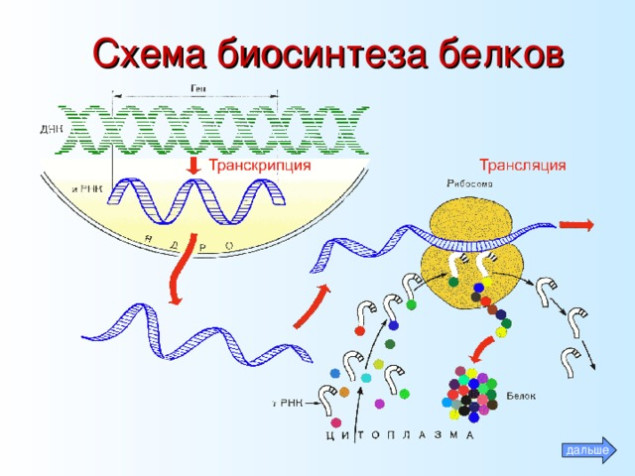
Ядрода жүретін үдерістер
Ядрода жүретін тағы бір маңызды үдеріс репликация жатады
Сабақты пысықтау
Реакцияға қажет барлық құрам бөліктер ядроға цитоплазмадан ядро мембранасы арқылы түседі

Slide 11
Тапсырма
Сабақты пысықтау
№ 1 Тапсырма. Жасуша органоидтерінің құрылысы мен қызметтерінің ерекшеліктерін қалай түсінгенін білдіру үшін, төмендегі терминдердің мағынасын жазыңдар
Хромосомалар —………….
Хроматида — ……………..
Хроматин -…………………
Ген -…………………..
Дескриптор:
Терминдердің анықтамасын өз түсінгендері бойынша айтады;

Slide 12
Дұрыс жауабы
№ 1 Тапсырма. Жасуша органоидтерінің құрылысы мен қызметтерінің ерекшеліктерін қалай түсінгенін білдіру үшін, төмендегі терминдердің мағынасын жазыңдар
Сабақты пысықтау
Хромосомалар — жасуша ядросында болатын, гендерді тасымалдайтын
және организмдер мен жасушалардың тұқым қуалау қасиеттерін
анықтайтын органоидтар
Хроматида — жасушаның бөліну процесі кезінде хромосомалардың
екі еселенуі барысында түзілетін екі нуклеопротеидті жіпшелердің бірі
Хроматин - жасуша ядросының негізгі компоненті. Химиялық құрамы бойынша хромосомалар ДНҚ мен нәруыздардың қосылысы хроматин (нуклеопротеид) болып табылады
Ген - тұқым қуалаудың қандай да бір элементар белгісін қалыптастыруға жауапты материалдық бірлік
Дескриптор:
Терминдердің анықтамасын өз түсінгендері бойынша айтады;

Slide 13
Тапсырма
№ 2 Тапсырма. Жасушадағы ядроның құрылысы мен қызметтерінің ерекшеліктерін түсіндіру
Дескриптор:
Жасушадағы ядроның құрылысы мен қызметтерінің ерекшеліктерін түсіндіреді

Slide 14
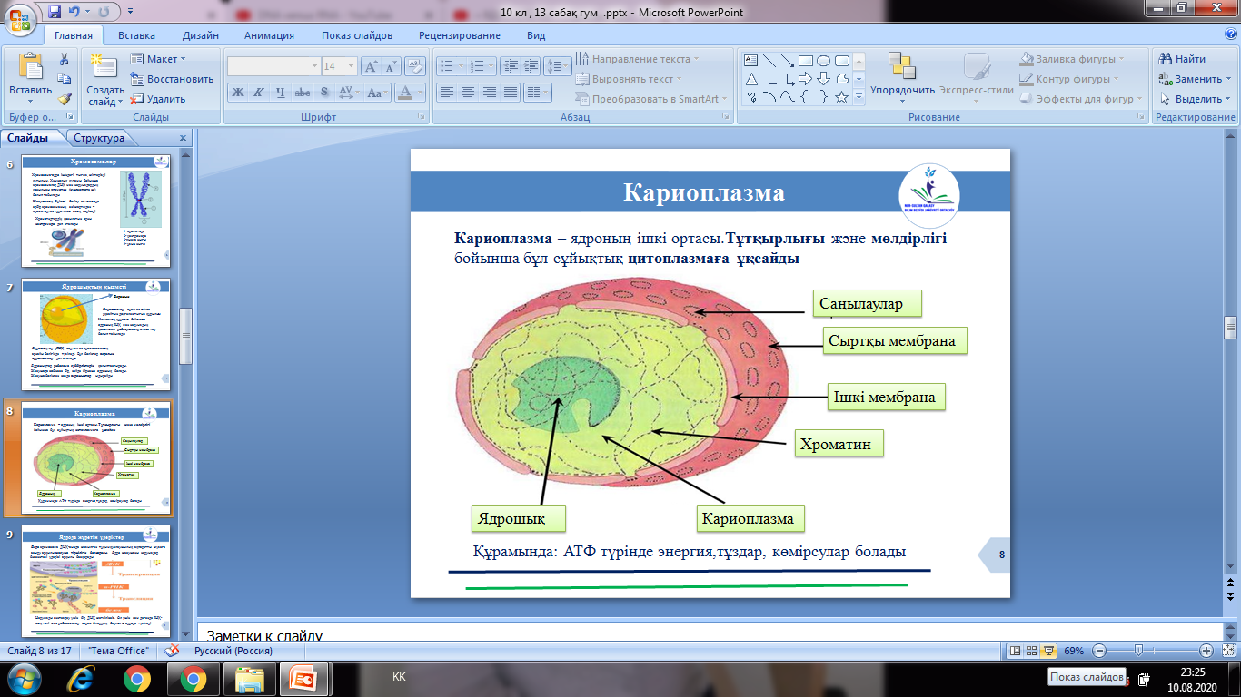
Дұрыс жауабы
№ 2 Тапсырма. Жасушадағы ядроның құрылысы мен қызметтерінің ерекшеліктерін түсіндіру
Дескриптор:
Жасушадағы ядроның құрылысы мен қызметтерінің ерекшеліктерін түсіндіреді

Slide 15
Сабақты бекіту
Биологиялық диктант
1. Жасушалардың екі негізгі түрі бар: ....................... жасушалар және
........................... жасушалар.
2. Ядроны цитоплазмадан екі мембраналы ядро қабықшасы –
............................. шектейді.
3. Кариолемма ішіндегі сұйықтық –............ шырыны немесе
........................... болады.
4. Химиялық құрамы бойынша хромосомалар ДНҚ мен нәруыздардың
қосылысы ..................... (нуклеопротеид) болып табылады.
Дескриптор:
Жасуша ядросының құрылысы мен қызметіне сәйкес ерекшеліктерін жазады
15

Slide 16
Дұрыс жауабы
Биологиялық диктант
1. Жасушалардың екі негізгі түрі бар: эукариотты жасушалар және
прокариотты жасушалар.
2. Ядроны цитоплазмадан екі мембраналы ядро қабықшасы –
кариолемма шектейді.
3. Кариолемма ішіндегі сұйықтық – ядро шырыны немесе
кариоплазма болады.
4. Химиялық құрамы бойынша хромосомалар ДНҚ мен нәруыздардың
қосылысы хроматин (нуклеопротеид) болып табылады.
Дескриптор:
Жасуша ядросының құрылысы мен қызметіне сәйкес ерекшеліктерін жазады
16

Slide 17
Қорытынды
Бүгін сабақта сіздер:
Электронды микроскоп арқылы көрінетін жасуша органоидтерінің құрылысы мен қызметтерінің ерекшеліктерін түсіндіңіздер
17

